Slide 1
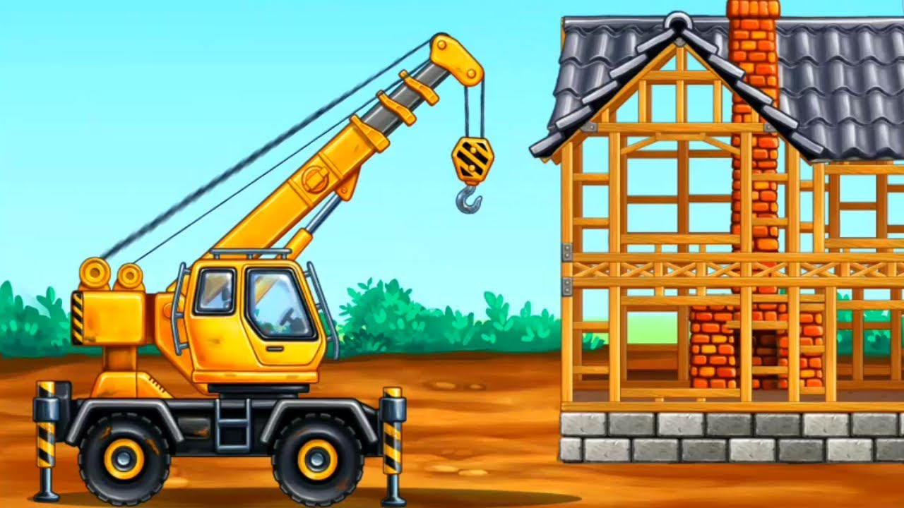
ПАЛЬЧИКОВАЯ ИГРА
«Строим дом»

Slide 3
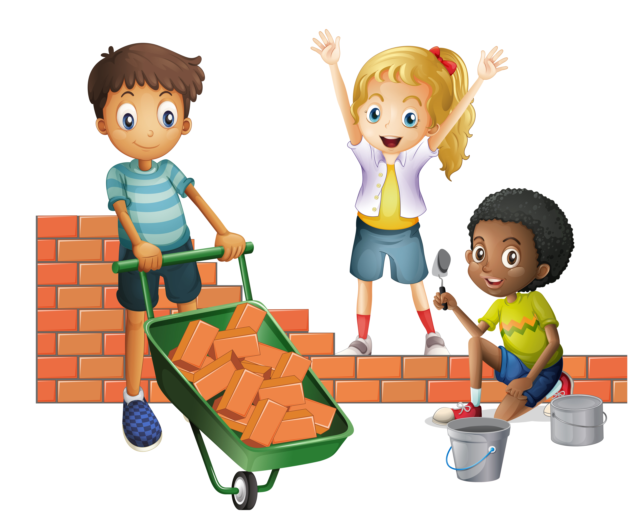
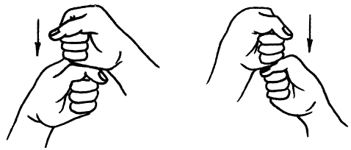
СТУЧИМ КУЛАЧКАМИ ДРУГ О ДРУГА
СТРОИМ, СТРОИМ

Slide 4
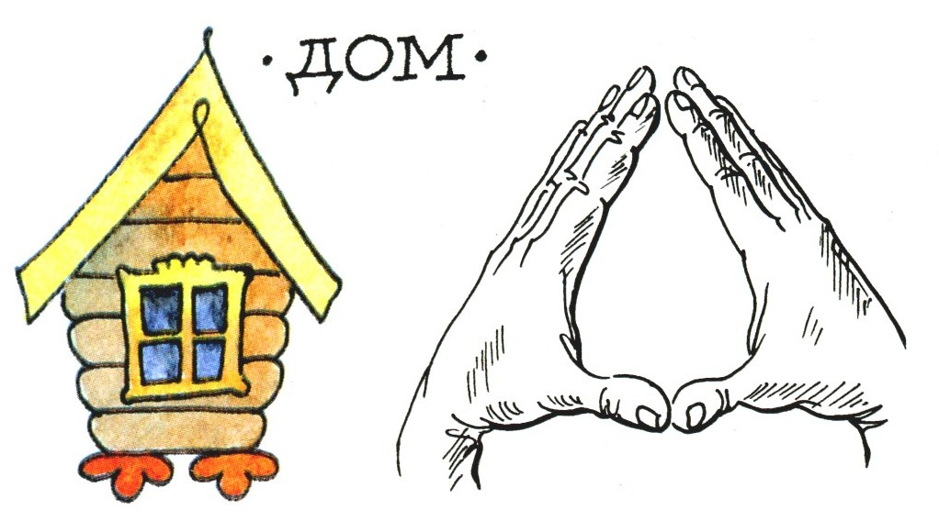
СОЕДИНИТЬ КОНЧИКИ ПАЛЬЦЕВ, ПОКАЗАТЬ ДОМ
НОВЫЙ ДОМ!

Slide 5
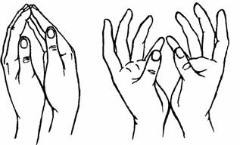
ПООЧЕРЁДНО СОЕДИНЯЕМ КОНЧИКИ ПАЛЬЦЕВ ОБЕИХ РУК, ПРИ ЭТОМ НЕ ПРИЖИМАЕМ ИХ ДРУГ К ДРУГУ
НАМ УЮТНО БУДЕТ В НЁМ!

Slide 6
РУКИ СЛОЖИТЬ ДОМИКОМ И ПОДНЯТЬ НАД ГОЛОВОЙ.
БУДУТ В НЁМ ОКОШКИ,

Slide 7
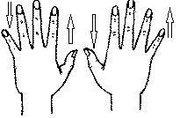
ПОСТАВИТЬ ЛАДОНИ ГОРИЗОНТАЛЬНО И ПОШЕВЕЛИТЬ ПАЛЬЧИКАМИ
А ВОКРУГ- ДОРОЖКИ.

Slide 8
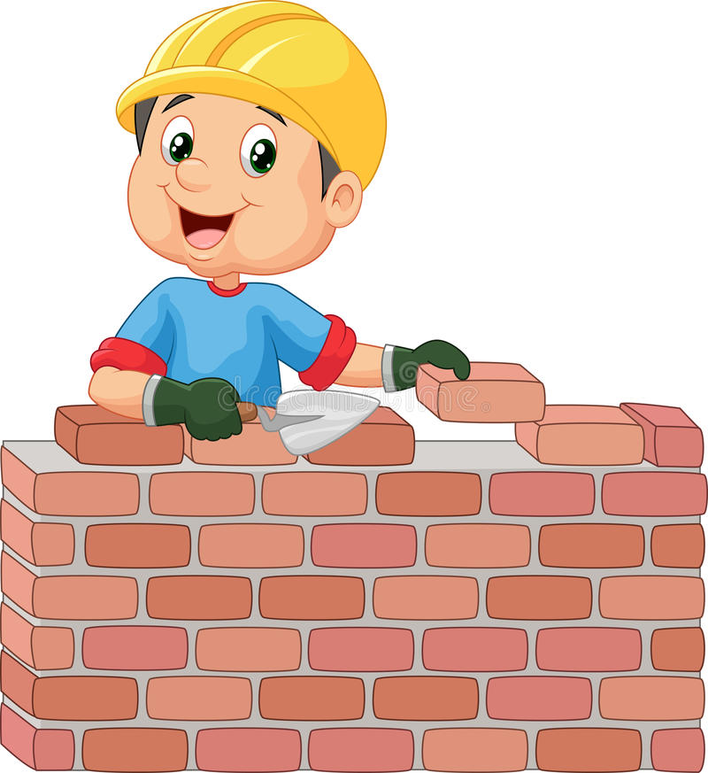
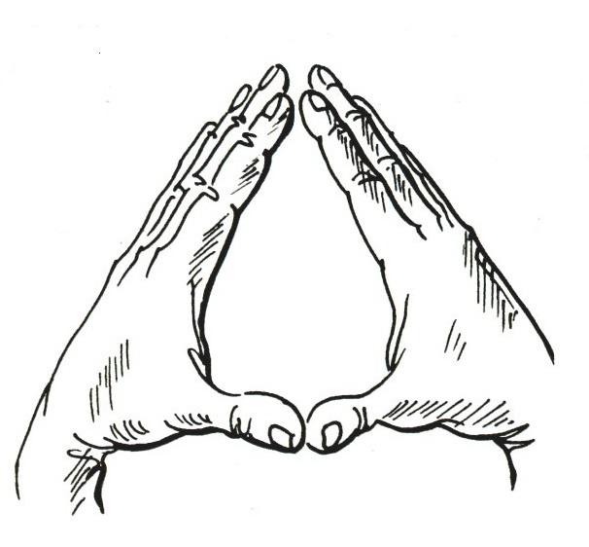
СТУЧИМ КУЛАЧКАМИ ДРУГ О ДРУГА, А ЗАТЕМ СОЕДИНИТЬ КОНЧИКИ ПАЛЬЦЕВ, ПОКАЗАТЬ ДОМ
СТРОИМ, СТРОИМ НОВЫЙ ДОМ!

Slide 9
ХЛОПАЕМ В ЛАДОШИ
ДРУЖНО В ДОМЕ
ЗАЖИВЁМ!

Slide 10
МОЛОДЕЦ!

